Slide 1

TRƯỜNG TIỂU HỌC PHÚC LỢI
TIẾNG VIỆT

Slide 2


CHỦ ĐỀ
4
Tiết 3

Slide 3
5
Chọn từ ngữ để hoàn thiện câu và viết câu vào vở.
đèn xanh
đèn vàng
đèn đỏ
Xe cộ cần phải dừng lại khi có .
(…)

Slide 4

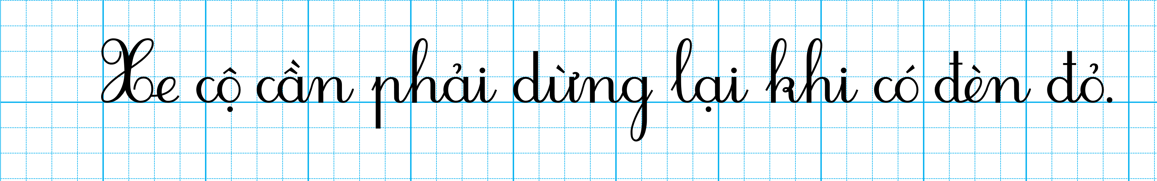

VIẾT

Slide 5
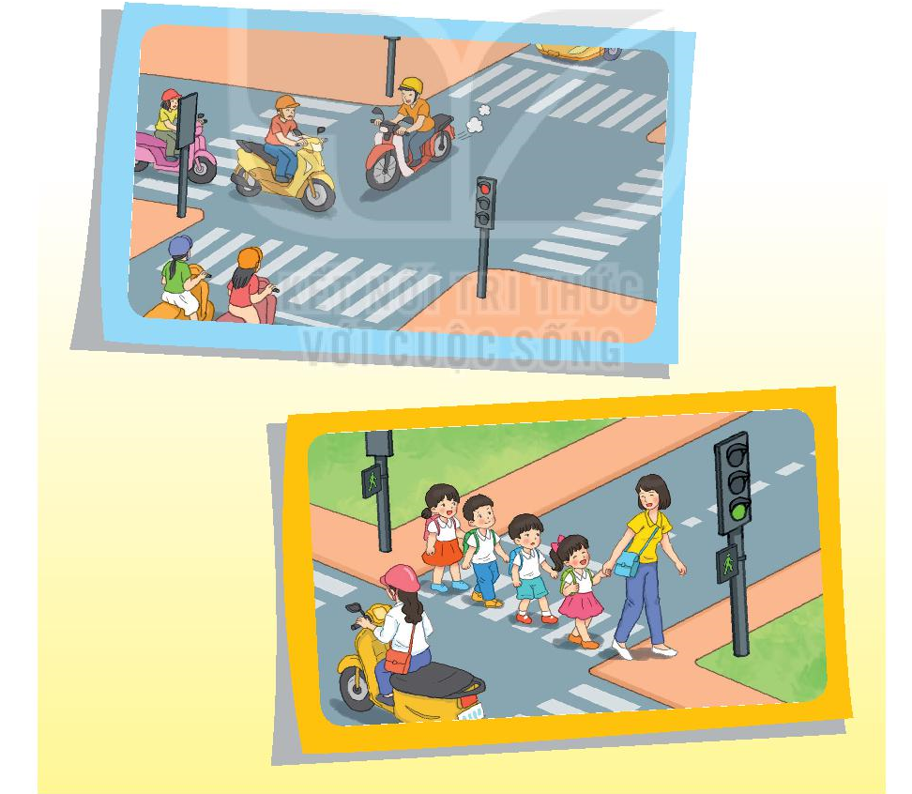
6
Quan sát tranh và dùng từ ngữ trong khung để nói theo tranh
đèn đỏ
nguy hiểm
đèn xanh
qua đường
Notes:
Khi có đèn xanh thì chúng ta đi bộ qua đường. Còn khi có đèn đỏ thì không được đi bộ qua đường, vì làm như vậy sẽ rất nguy hiểm.

Slide 6
CHỦ ĐỀ
4
Tiết 4

Slide 7
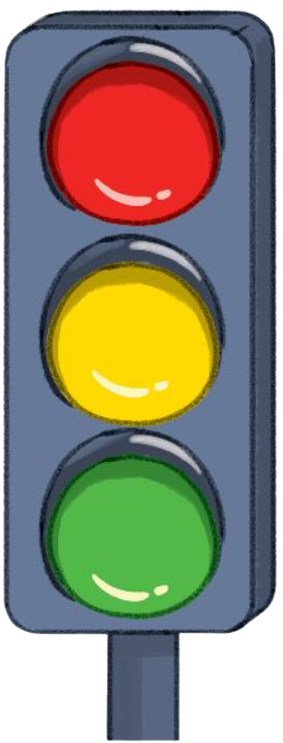
7
NGHE VIẾT
Đèn đỏ báo hiệu dừng lại. Đèn xanh báo hiệu được phép di chuyển. Đèn vàng báo hiệu đi chậm rồi dừng hẳn.

Slide 8
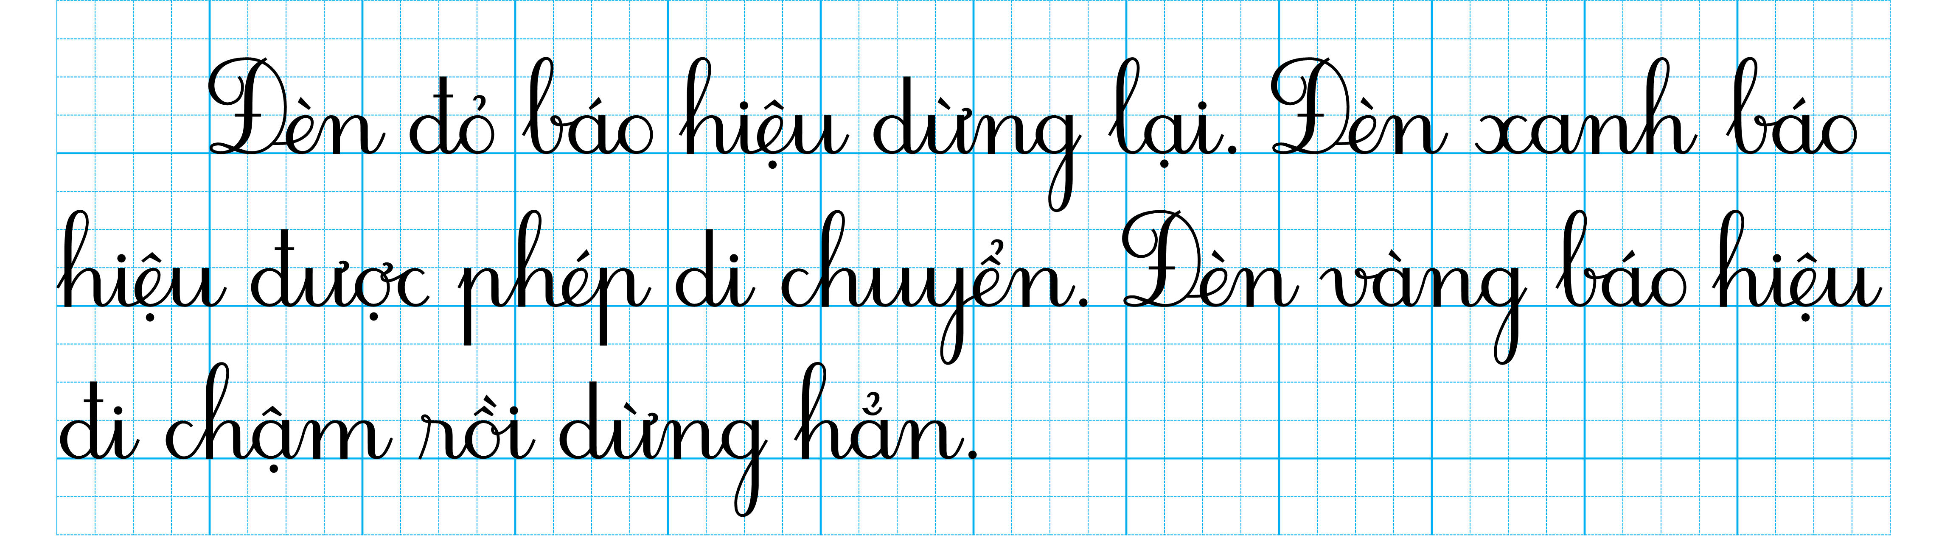
7
NGHE VIẾT

Slide 9



8
Chọn dấu thanh phù hợp thay cho chiếc lá
Dấu hỏi hay dấu ngã ?
nga ba
ngõ nho
điều khiên
bút ve
This Photo by Unknown Author is licensed under CC BY-NC

Slide 10


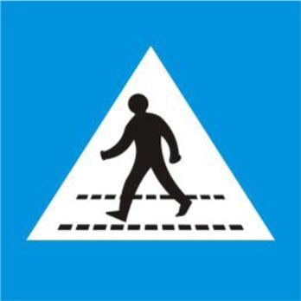

9
Nhận biết biển báo
Biển báo
Bệnh viện
Biển báo Đường người đi bộ sang ngang
Biển báo chợ

